Slide 1
ŠTEVILA DO 1000 ODŠTEVAM ENICE
MATEMATIKA
3. RAZRED
Ponedeljek, 11. 5. 2020

Slide 2
PONOVIMO POŠTEVANKO
Na prvi strani si verjetno že rešil kviz v Kahootu. Če ga še nisi, najdeš povezavo tudi tukaj.
https://kahoot.it/challenge/09834904?challenge-id=5b8fb18f-7e98-4069-9e9f-b0a503848d9f_1589127061829

Slide 3
ODŠTEVAM ENICE
Nadaljujemo, tokrat z odštevanjem enic. Naloge niso težke, za razumevanje si poglej spodnjo razlago.
https://www.youtube.com/watch?v=XlwqbfXQ--c

Slide 4
ZAPIS V ZVEZEK
V zvezek za matematiko napiši naslov Odštevam enice. Prepiši račune in jih izračunaj.
829 – 7 = 560 – 3 =
615 – 2 = 470 – 8 =
288 – 4 = 990 – 4 =
757 – 5 = 540 – 9 =
436 – 3 = 830 – 6 =

Slide 5
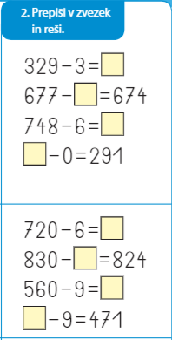
DELO V DELOVNEM ZVEZKU
V DZ3 reši stran 31.
DODATNA NALOGA – PO ŽELJI

